Slide 1
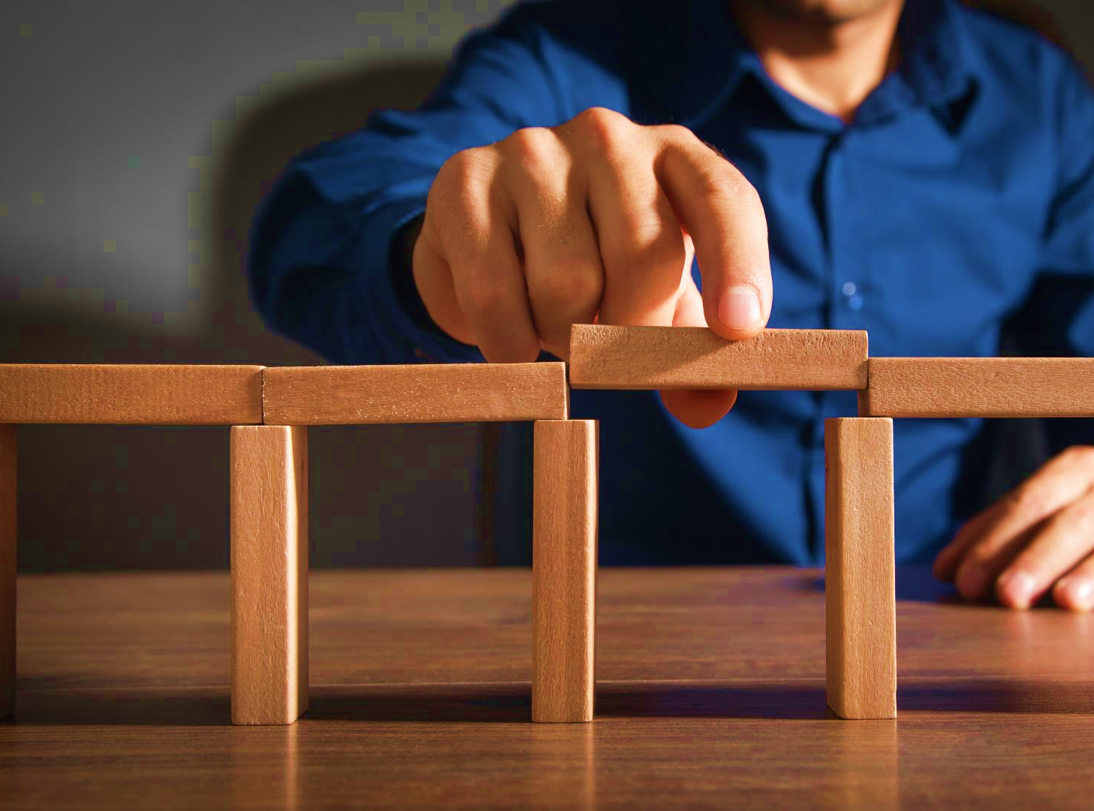
LIÇÃO 07
Proteção Contra a Insensatez
20 de Novembro de 2024
4º trimestre 2024

Slide 2
TEXTO PRINCIPAL
“Mas a sabedoria que vem do alto é, primeiramente, pura, depois, pacífica, moderada, tratável, cheia de misericórdia e de bons frutos, sem parcialidade e sem hipocrisia.” (Tg 3.17)

Slide 3
RESUMO DA LIÇÃO
Uma vida de sabedoria tem a moderação como antídoto contra uma vida insensata

Slide 4
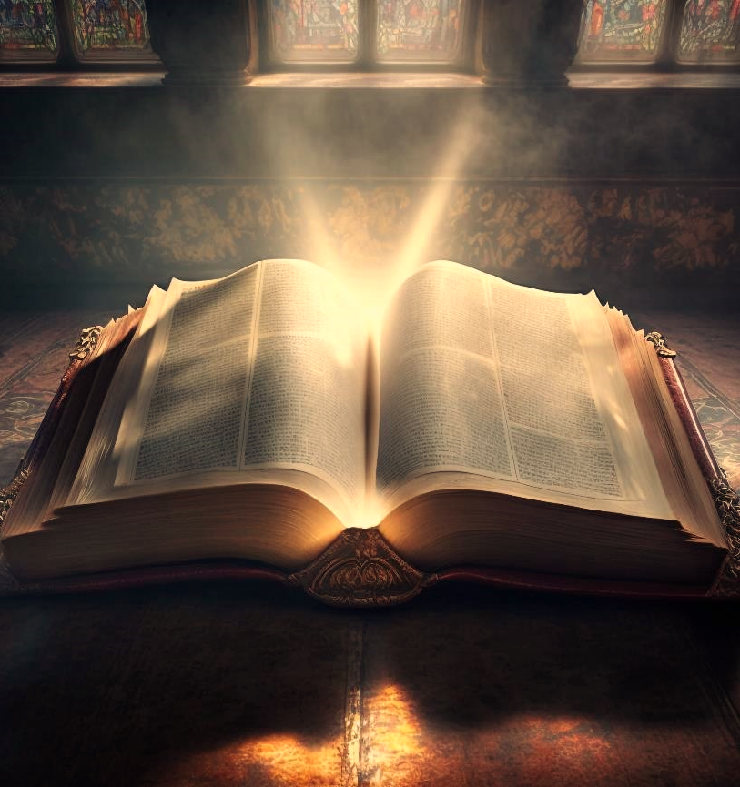
TEXTO BÍBLICO
Provérbios 9.1-6, 13-18

Slide 5
INTRODUÇÃO
Nesta lição, vamos estudar o capítulo 9 que apresenta duas senhoras: a primeira, a sabedoria; a segunda,
a loucura. A qual delas daremos ouvidos?

Slide 6
OBJETIVOS DA LIÇÃO

Slide 7
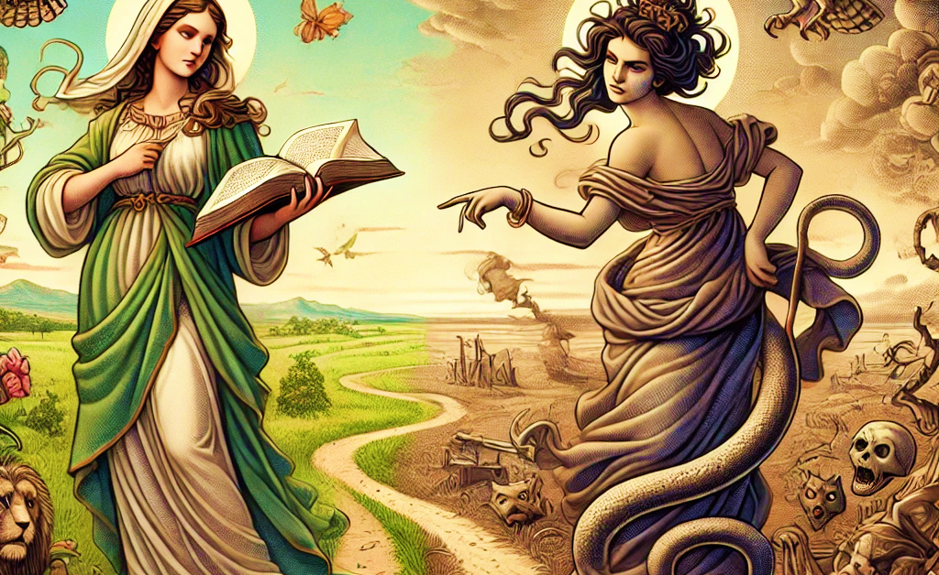
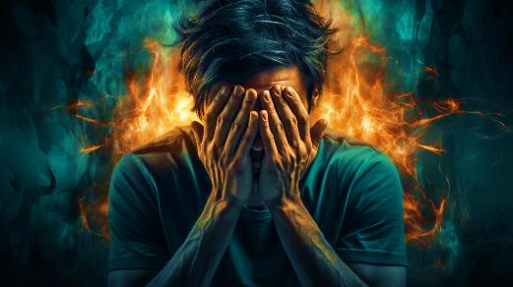
1. MOSTRAR
o significado das duas senhoras: dona sabedoria e dona loucura
2. RECONHECER
que a sabedoria é um antídoto contra a insensatez
3. CONSCIENTIZAR
das consequências da loucura

Slide 8
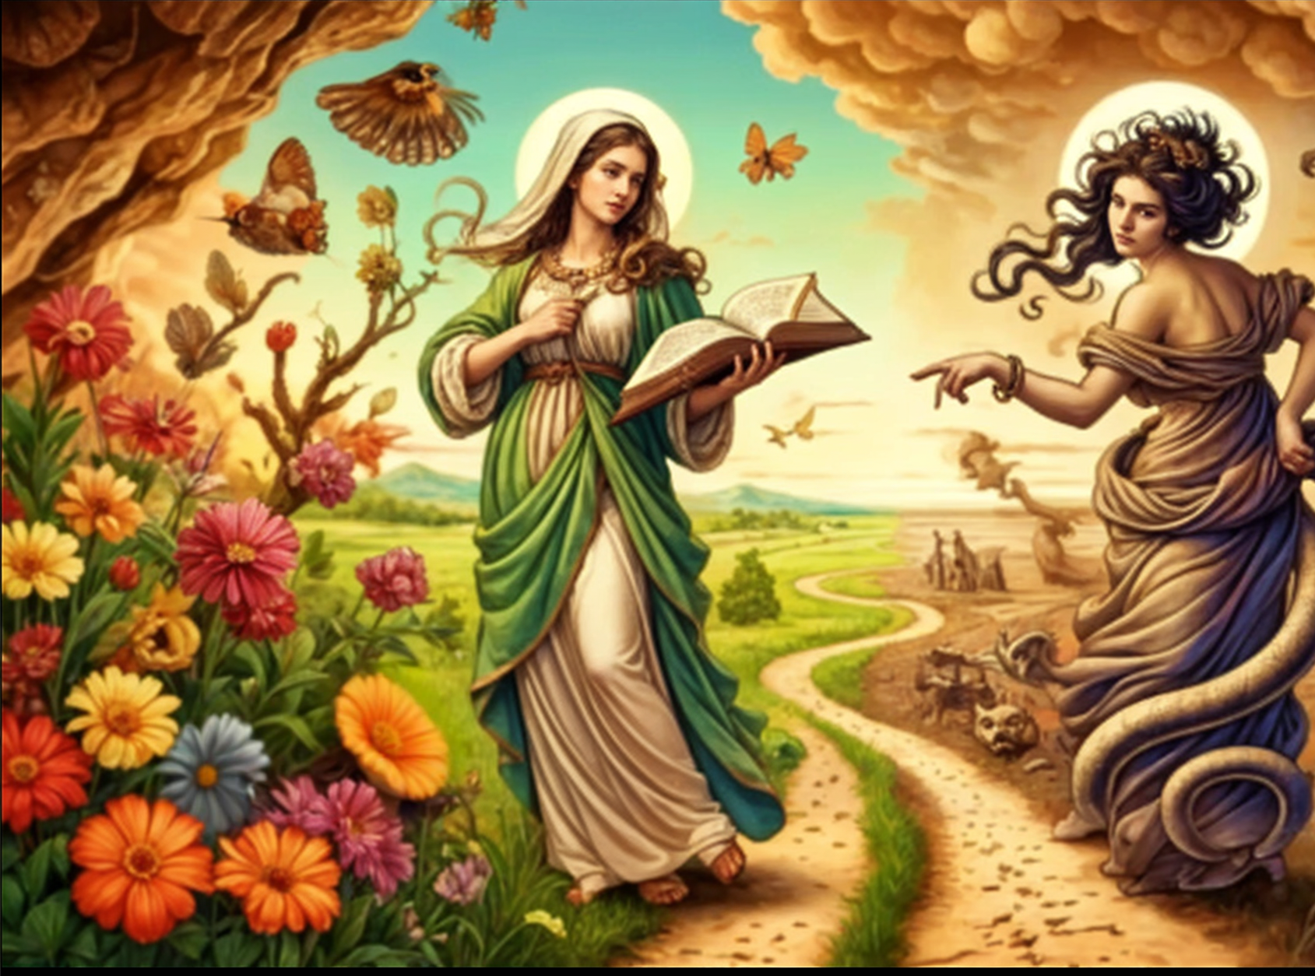
1
DUAS SENHORAS: DONA SABEDORIA E DONA LOUCURA

Slide 9
1. O capítulo 9
Esse capítulo de Provérbios é a conclusão da primeira seção do livro (Caps. 1 a 9) que se caracteriza pela apologia da sabedoria. Nestes nove primeiros capítulos o sábio deseja mostrar o quanto a sabedoria é boa, verdadeira e bela quando compreendida e aplicada à vida do jovem que dela se alimenta (Pv 9.1).
Nesta lição, nos deteremos nas seguintes seções: versículos 1-6 e versículos 13-18.
1. DUAS SENHORAS: DONA SABEDORIA E DONA LOUCURA

Slide 10
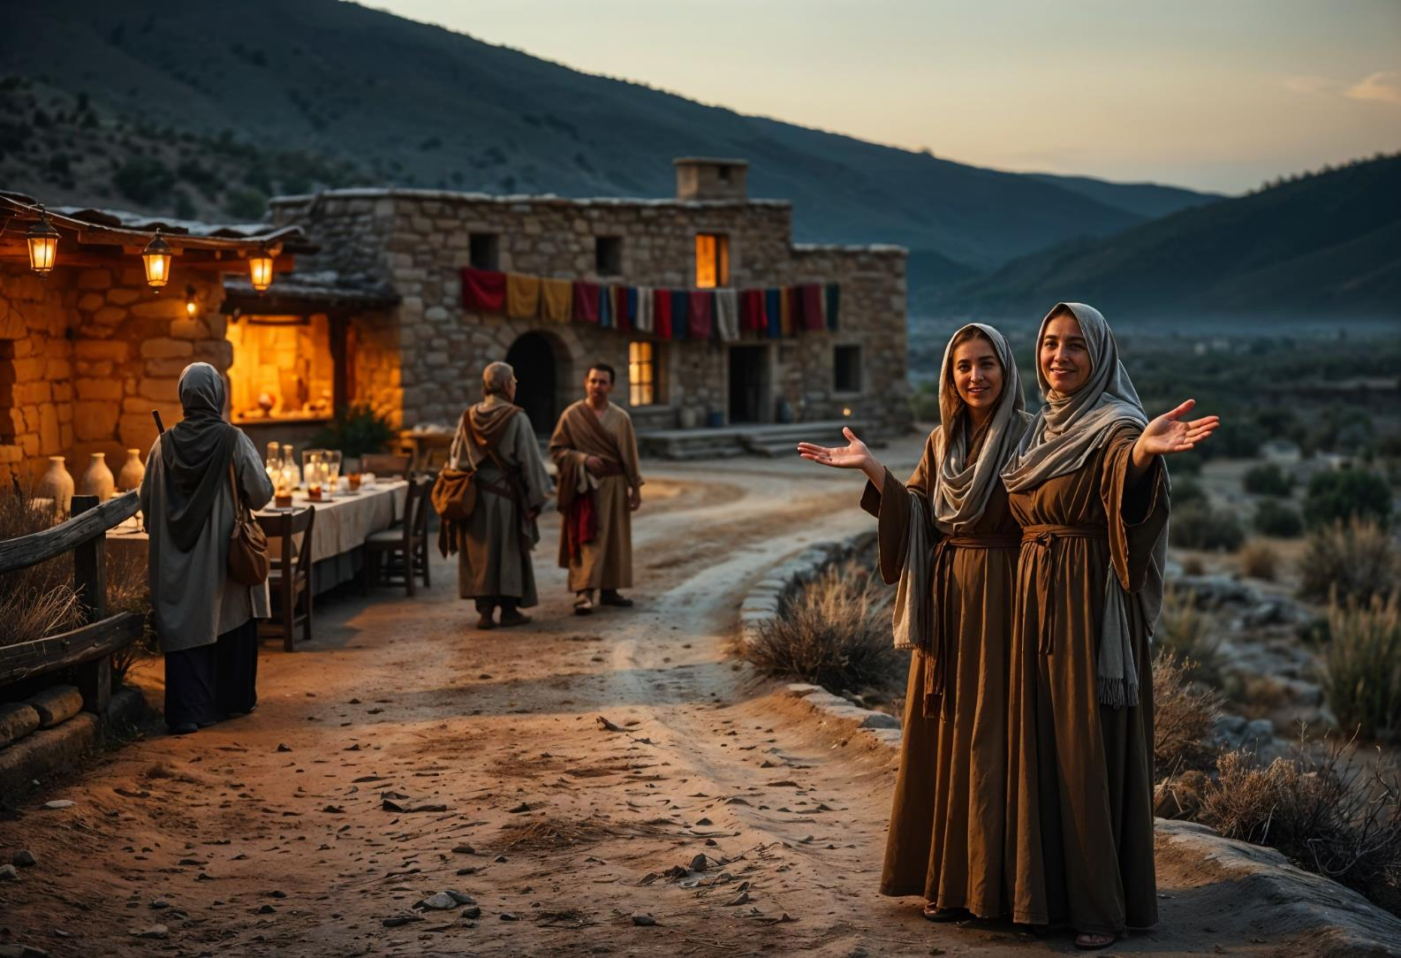
2. A senhora sabedoria
O capítulo 9 retrata a sabedoria como uma senhora que construiu uma casa sólida e acolhedora, pronta para receber aqueles que buscam entendimento.
Ela preparou uma mesa farta e enviou suas servas — representando mestres e líderes — para convidar os simples e os jovens a "virem e se alimentarem" da sabedoria. Quem aceita o convite deixa a insensatez e passa a trilhar o caminho do entendimento.
1. DUAS SENHORAS: DONA SABEDORIA E DONA LOUCURA

Slide 11
3. A senhora loucura
A senhora Loucura, ao contrário da Sabedoria, é barulhenta, sedutora e sem entendimento, desprezando as coisas de Deus. De uma posição elevada, ela atrai jovens simples com promessas ilusórias, como “águas roubadas são doces.”
1. DUAS SENHORAS: DONA SABEDORIA E DONA LOUCURA

Slide 12
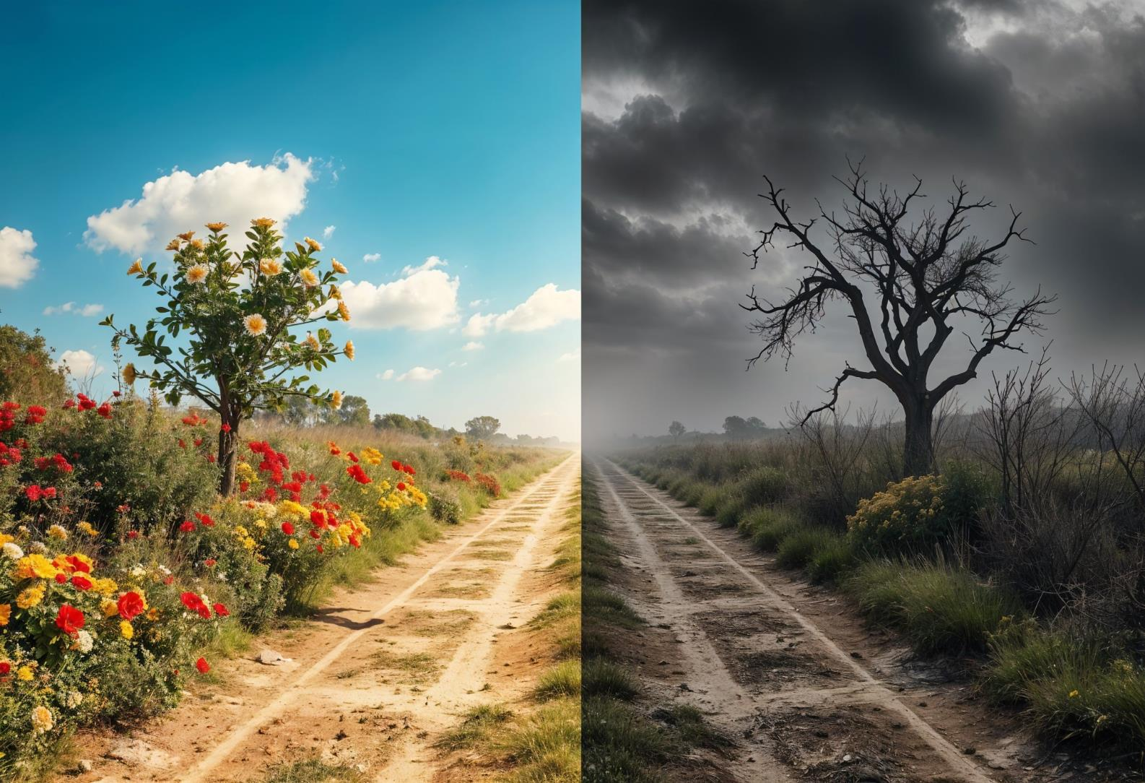
3. A senhora loucura
O capítulo conclui que seguir a Loucura leva à morte, enquanto a Sabedoria conduz à vida.
1. DUAS SENHORAS: DONA SABEDORIA E DONA LOUCURA

